Slide 1
স্বাগতম

Slide 2
শিক্ষক পরিচিতি
নামঃ মোসাঃ পারভীন কোরাইশী
সহকারী শিক্ষক
তারুরা সরকারী প্রাথমিক বিদ্যালয়

Slide 3
শ্রেনীঃ দ্বিতীয়
বিষয়ঃ বাংলা
পাঠঃ দাদির হাতে মজার পিঠা
পাঠাংশঃ বাংলাদেশে শীতকালে ...... মজাই আলাদা!

Slide 4
শিখন ফল
- বাক্য ও শব্দে ব্যবহৃত বাংলা যুক্তবর্ণের ধ্বনি শুনে মনে রাখতে পারবে
বাক্য ও শব্দে ব্যবহৃত বাংলা যুক্তবর্ণ স্পষ্ট ও শুদ্ধভাবে বলতে পারবে
যুক্তব্যঞ্জন পড়তে পারবে

Slide 5
প্রশ্ন
তোমরা কে কে পিঠা খেতে পছন্দ কর ?
তোমরা কোন কোন পিঠার নাম বলতে পারো?
কখন পিঠা বানাতে দেখেছো ?

Slide 6
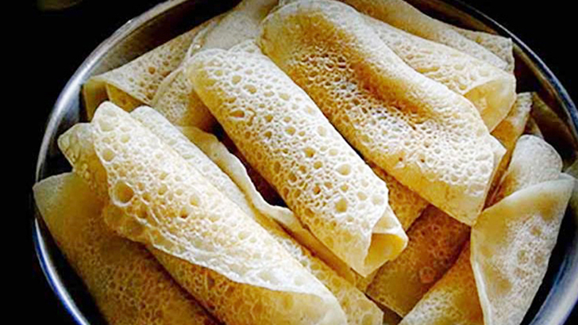
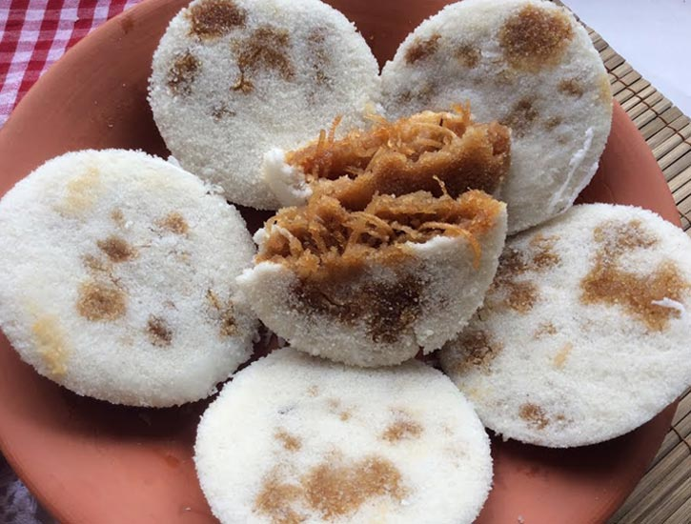
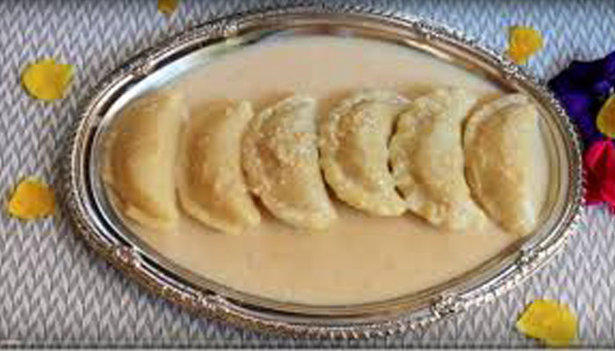
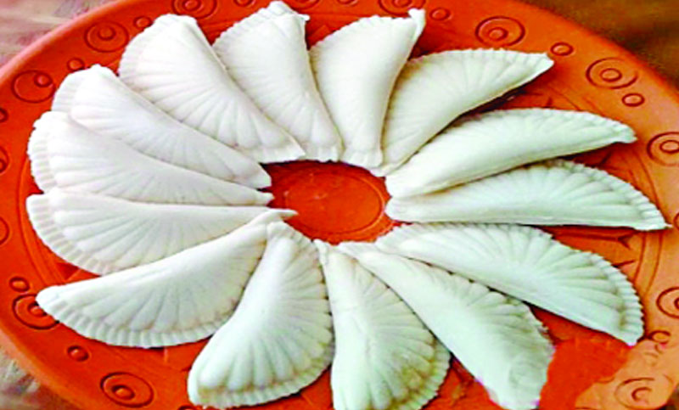
উপকরণ

Slide 7
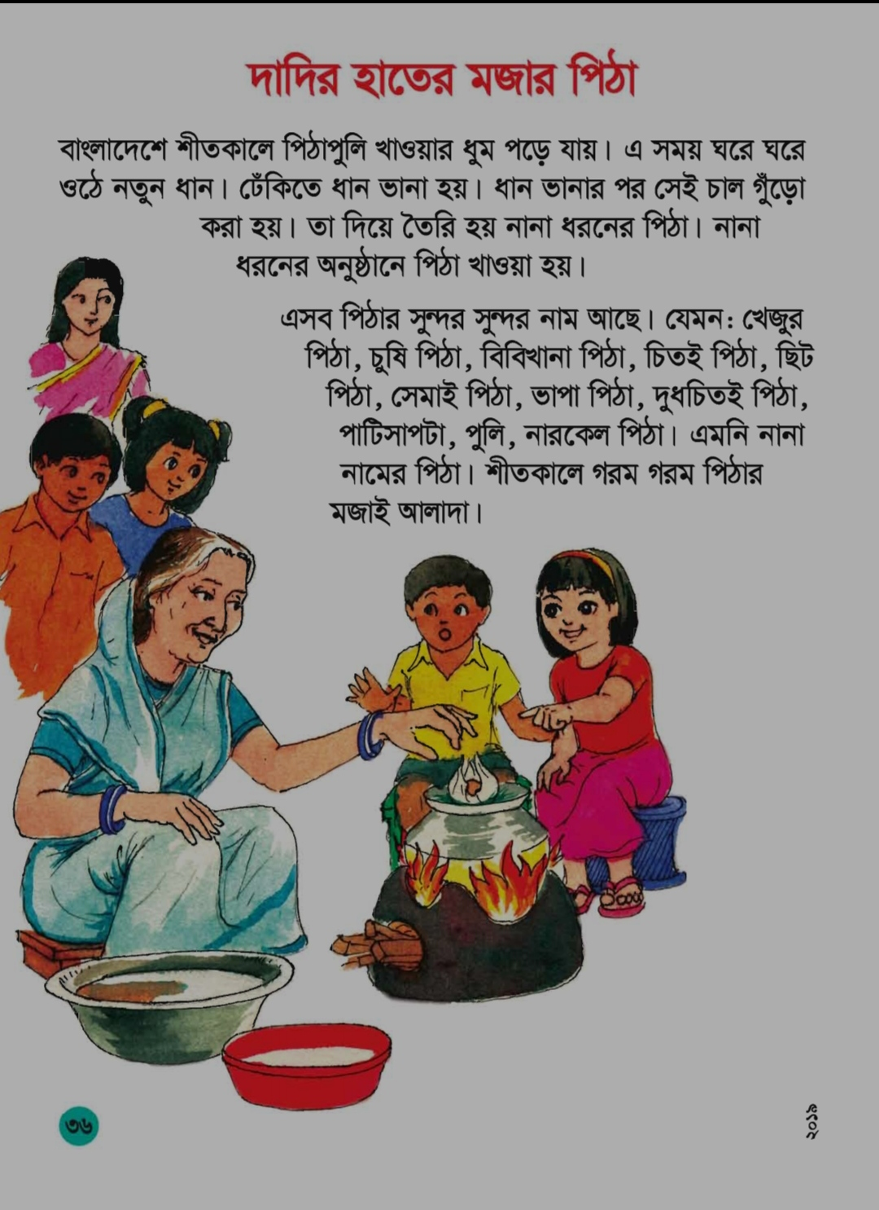
সরবপাঠ

Slide 8
যুক্তবর্ণ
সুন্দরঃ ন্দ= ন + দ
অনুষ্ঠানঃ ষ্ঠ = ষ + ঠ

Slide 9
মূল্যায়ন (মুখে মুখে জিজ্ঞাসা করা)
সুন্দর অর্থ ভালো
বাক্য- আমাদের দেশ অনেক সুন্দর।
অনুষ্ঠান অর্থ আয়োজন
বাক্য- বিয়ে বাড়িতে অনুষ্ঠান হয়।

Slide 10
সমাপ্ত

